Slide 1
МИНИСТЕРСТВО ФИНАНСОВ ТВЕРСКОЙ ОБЛАСТИ
Проект областного бюджета
Тверской области
на 2016 год
Докладчик: И.А. Северина, министр финансов
27.10.2015
Notes:
1

Slide 2
Основные параметры областного бюджета
млн руб.
Направления | 2014 (факт) | 2015 (78-ЗО от 28.09.2014) | 2016 (проект)
Доходы | 46 345 | 49 692 | 46 460
Налоговые и неналоговые доходы (ННД) | 35 928 | 39 050 | 39 347
Безвозмездные поступления, в т.ч. | 10 417 | 10 642 | 7 113
дотации | 4 005 | 2 772 | 2 917
целевые средства | 6 412 | 7 870 | 4 196
Расходы | 49 660 | 52 071 | 48 801
за счет собственных средств | 42 818 | 43 593 | 44 605
за счет целевых средств | 6 842 | 8 478 | 4 196
Дефицит(-) | - 3 315 | - 2 379 | - 2 341
% | - 9,2 | - 6,1 | - 5,9
Notes:
2

Slide 3
Структура доходов областного бюджета на 2016 год, млн руб.
46 410
(100%)
39 346
(84,8%)
7064
(15,2%)

Slide 4
Динамика налоговых и неналоговых доходов
областного бюджета за 2008-2016 годы
млн руб.
Показатели | Фактическое исполнение |  |  |  |  |  |  | Оценка | Прогноз
 | 2008 год | 2009 год | 2010 год | 2011 год | 2012 год | 2013 год | 2014 год | 2015 год | 2016 год
Налоговые и неналоговые доходы (млн руб.) | 20 719 | 20 850 | 24 869 | 26 861 | 29 162 | 33 523 | 35 928 | 37 197 | 39 347
Прирост к предыдущему году (млн руб.) | + 2 923 | + 131 | + 4 019 | + 1 992 | + 2 301 | + 4 361 | + 2 405 | + 1 269 | + 2 150
Notes:
4

Slide 5
Структура налоговых и неналоговых доходов
областного бюджета на 2016 год
Около 89% (34 877 млн руб.) всех налоговых и неналоговых доходов
областного бюджета Тверской области приходятся на 4 вида налоговых доходов:
налог на прибыль организаций, налог на доходы физических лиц,
налог на имущество организаций, акцизы
Notes:
5

Slide 6
Безвозмездные поступления из федерального бюджета (млн руб.)

Slide 7
Динамика предоставления дотаций из федерального бюджета (млн руб.)

Slide 8
Распределение целевых федеральных межбюджетных трансфертов по отраслям (млн руб.)
Доходы = Расходы
Прочие (иные, фонд ЖКХ, дотация ЗАТО)
1 202
423
537
232
10
Субсидии
324
65
31
10
203
15
Всего
4 196
1 803
655
537
320
294
232
203
26
126
Удельный вес
100 %
43 %
16 %
13 %
8 %
7 %
6 %
5 %
1 %
3 %
Субвенции
2 670
1 738
201
320
284
11
116
Справочно: Субсидии 2015 (78-ЗО)
2 454
294
20
98
1 443
345
254
Всего
Прочие отрасли
Здравоохранение
Занятость
Лесное хозяйство
Дотации ЗАТО
Сельское хозяйство
Образование
Социальная политика
ЖКХ

Slide 9
Основные подходы к формированию расходов
областного бюджета
Обеспечение реализации Указов Президента Российской Федерации
Сохранение социальной направленности бюджета
Полное обеспечение действующих расходных обязательств
Повышение эффективности оказания государственных услуг

Slide 10
Реализация указов Президента Российской Федерации
в 2016 году
Администрация Тверской области
Указ 597, 761, 1688 (зарплата работников бюджетной сферы)
4 882 млн руб. ( «+» к 2011 г.)
средства ОБ – 4 597 млн руб.
средства ФБ – 285 млн руб. (6 %)
Указ 596 (поддержка малого и среднего предпринимательства)
12 млн руб. (средства ОБ)
Указ 600 (переселение, инфраструктура земельных участков для многодетных семей)
980 млн руб.
средства ОБ – 493 млн руб.
средства ФБ – 487 млн руб. (50 %)
Указ 606 (ежемесячные выплаты при рождении третьего ребенка)
402 млн руб. (средства ОБ)
Указ 601 (МФЦ)
252 млн руб. (средства ОБ)
Всего 6,5 млрд руб., в т.ч.:
средства областного бюджета (ОБ) – 5,7 млрд руб.
средства федерального бюджета (ФБ) – 0,8 млрд руб. (12 %)
Notes:
10

Slide 11
Структура расходов областного бюджета на 2016 год
Социально-культурная сфера
25% | Образование
22% | Здравоохранение
15% | Социальная политика
2% | Культура
1% | Физическая культура
82%

Slide 12
Расходы областного бюджета на реализацию государственных программ Тверской области, млн руб.
Администрация Тверской области
Notes:
12

Slide 13
Основные подходы к формированию МБО (МР/ГО)
Общий объем финансовой поддержки сохранен на уровне 2015 года
Основа – обеспечение уровня доходов не ниже среднего по сопоставимым МО
Обеспечение индексации средних доходов МО по группе - на ИПЦ (106,4%)
Включение стимулирующего аспекта при распределении дотаций на сбалансированность – повышение уровня стабильных доходов на душу населения для МО с эффективно развивающейся экономикой
Подходы и методики распределения выравнивающих дотаций сохранены
Notes:
13

Slide 14
Сопоставление финансовой поддержки МО
млн руб.
Наименование показателя | 2015 год | 2016 год
Дотация на выравнивание замена доп. нормативом от НДФЛ | 1 719,9 | 1 664,6
Дотация на выравнивание МР и ГО в ден. форме | 178,0 | 186,6
Дотация на выравнивание поселений | 400,1 | 388,6
Дотация сбалансированность 1-я часть | 880,7 | 1 124,3
Дотация сбалансированность 2-я часть |  | 65,5
Дотация сбалансированность (финоздоровление) | 355,7 | 193,6
Дотация за развитие экономики | 88,8
ИТОГО | 3 623,2 | 3 623,2
Notes:
14

Slide 15
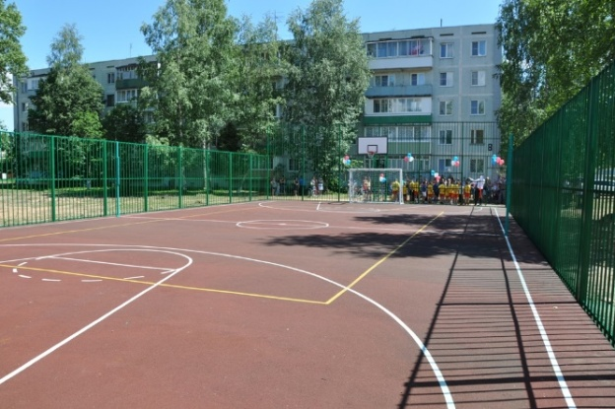
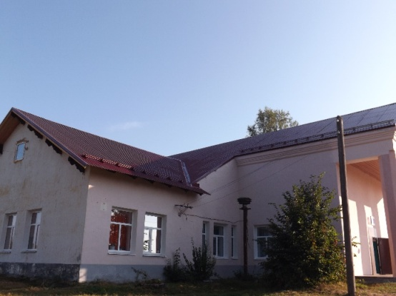
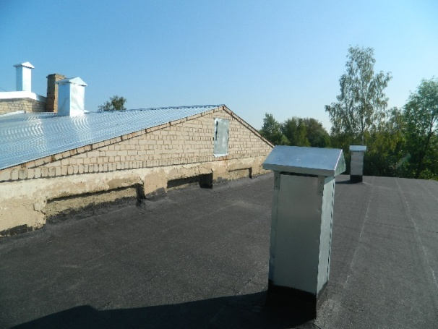
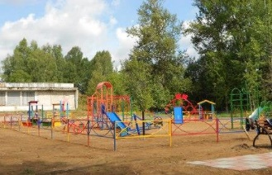
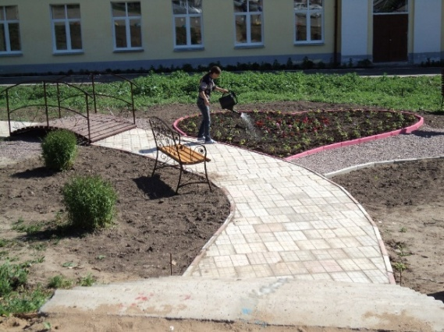
Программа поддержки местных инициатив (ППМИ)
Суть ППМИ – выделение субсидий из областного бюджета на реализацию проектов, отобранных населением.
Жители поселений отбирают проект, готовят заявку, участвуют в финансировании и реализации.
 | 2013 г | 2014 г | 2015 г | 2016 г
Финансирование обл. бюджета | 22,4 | 56,8 | 96 | 96
Кол-во заявок от поселения | 1 | 1 | 2 | 2
Кол-во выигравших заявок | 53 | 94 | 168 | 170
Notes:
15

Slide 16
Структура государственного долга Тверской области
Администрация Тверской области
Notes:
16

Slide 17
Государственная программа Тверской области «Развитие образования Тверской области» (без федеральных средств), млн руб.
Администрация Тверской области
Цель: обеспечение позитивной социализации и учебной успешности каждого ребенка с учетом изменения культурной, социальной и технологической среды
11 324
11 276
10 817
ПП 1: Развитие системы общего образования в Тверской области (9195)
ПП 2: Развитие сферы дополнительного образования в воспитания детей (71)
ПП 3: Развитие системы профессионального образования Тверской области (1400)
Охват программами дошкольного образования детей в возрасте 1- 7 лет, %
ПП 4: Развитие системы оценки качества образования (25)
75,2
75,2
76,6
ПП 5: Развитие кадрового потенциала отрасли «Образование» (54)
Доля детей в возрасте от 5 до 18 лет, обучающихся по дополнительным образовательным программам, в общей численности детей этого возраста, %
65
65
68
ПП 6: Обеспечение инновационного характера образования (14)
ЭФФЕКТ
2014 год
2015 год
2016 год
* Срок реализации государственной программы: 2015-2020 годы
Notes:
17

Slide 18
Государственная программа Тверской области
«Развитие образования Тверской области»
В 2016 году в рамках реализации государственной программы предусмотрены следующие основные направления расходования бюджетных средств:
обеспечение предоставления общего (в том числе дошкольного) и дополнительного образования (государственные, муниципальные организации, НКО) – 8 710,1 млн руб.
обеспечение предоставления услуг среднего профессионального и дополнительного профессионального образования – 1 281,2 млн руб.
стипендиальное обеспечение студентов СПО и дополнительные гарантии детям-сиротам и детям, оставшимся без попечения родителей – 167 млн руб.
приобретение автотранспортных средств для подвоза обучающихся, проживающих в сельской местности, к месту обучения и обратно (31 ед.) – 50,3 млн руб.
обеспечение отдыха и оздоровления детей-сирот и детей, оставшихся без попечения родителей, проживающих в интернатных учреждениях и детских домах Тверской области – 8,5 млн руб.
субвенция на компенсацию части родительской платы за присмотр и уход за ребенком в дошкольных образовательных организациях – 222,4 млн руб.
софинансирование расходных обязательств муниципальных образований Тверской области – 258,6 млн руб., в т. ч.:
обеспечение горячим питанием учащихся начальных классов - 111,8 млн руб.
организация отдыха детей в каникулярное время – 92,7 млн руб.
обеспечение подвоза учащихся к месту обучения и обратно – 50 млн руб.
развитие системы отдыха и оздоровления детей (оснащение загородных лагерей) – 2,5 млн руб.
Notes:
18

Slide 19
Государственная программа Тверской области «Здравоохранение Тверской области» (без федеральных средств), млн руб.
Администрация Тверской области
Цель: улучшение состояния здоровья населения Тверской области
ПП 1: Профилактика заболеваний и формирование здорового образа жизни (86)
9 568
9 834
ПП 2: Организация оказания медицинской помощи и предоставления услуг, сопутствующих оказанию медицинской помощи (7 733)
8 741
ПП 3: Совершенствование системы лекарственного обеспечения населения Тверской области, в том числе в амбулаторных условиях (802)
ПП 4: Охрана здоровья матери и ребенка (267)
Смертность населения в трудоспособном возрасте (на 100 тыс. чел. населения)
ПП 5: Кадровое обеспечение системы здравоохранения в Тверской области (139)
730
725
720
ПП 6: Укрепление материально-технической базы медицинских организаций Тверской области. Информационное обеспечение системы здравоохранения (735)
Младенческая смертность (на 1000 детей, родившихся живыми)
9,0
8,6
8,4
Смертность от болезней системы кровообращения (на 100 тыс. чел. населения)
ЭФФЕКТ
990,2
910,0
860,0
* Программа реализуется с 2015 года
2014 год
2015 год
2016 год
Notes:
19

Slide 20
Структура расходов по отрасли «Здравоохранение» на 2016 год
(без федеральных средств и АИП), млн руб.
Администрация Тверской области
Расходы на здравоохранение
9 839
ГП «Здравоохранение Тверской области»
9 834
Территориальная программа государственных гарантий
9 642
07 раздел Образование
125
Аппарат
72
в том числе:
оказание медицинской помощи – 2 212
бесплатное обеспечение лекарственными средствами и изделиями медицинского назначения отдельных категорий граждан в Тверской области при амбулаторном лечении – 651
приобретение дорогостоящих лекарственных препаратов и расходных материалов, не входящих в стандарты лечения больных – 137
организация обеспечения полноценным питанием детей в возрасте до 3 лет, беременных женщин и кормящих матерей – 105
обеспечение медицинских организаций Тверской области препаратами для иммунизации детей по профилактическим и эпидемическим показаниям – 24
оздоровление детей по медицинским показаниям - 121
и др.
Страховые взносы на ОМС неработающего населения
5 071
(количество неработающих
806 452 человек)
Территориальная программа в части бюджетного финансирования
4 536
Иные ГП
5
1.Обеспечение правопорядка
2. Социальная поддержка и защита населения
Медицинская помощь незастрахованным
30
Notes:
20

Slide 21
Государственная программа «Социальная поддержка и защита населения Тверской области» (без федеральных средств ), млн руб.
Администрация Тверской области
Цель: Социальная поддержка и улучшение качества жизни социально уязвимых категорий граждан, сокращение бедности за счет развития адресных форм социальной помощи
ПП 1: Социальная поддержка семей с детьми (1071)
ПП 2: Социальная поддержка старшего поколения, ветеранов Великой Отечественной войны, ветеранов боевых действий и членов их семей (2648)
ПП 3: Социальная интеграция инвалидов и формирование безбарьерной среды для инвалидов и других маломобильных групп населения (183)
Доля граждан, охваченных мерами социальной поддержки от общего числа населения области , %
22
22
22
ПП 4: Предоставление иных форм социальной поддержки отдельным категориям граждан (1369)
Количество получателей пособий при рождении третьего и (или) последующих детей, чел.
3 062
5 012
5 939
ПП 5: Профилактика социальной исключенности (976)
Количество детей, переданных на воспитание в приемную семью, чел.
1 243
1 311
1 358
ЭФФЕКТ
2014 год
2015 год
2016 год
Notes:
21

Slide 22
Доля объема финансирования социальных выплат в общем объеме финансирования мероприятий государственной программы «Социальная поддержка и защита населения Тверской области» в 2016 году, млн руб.
4 345 млн руб.
66%
Объем финансирования социальных выплат
Общий объем финансирования мероприятий государственной программы «Социальная поддержка и защита населения Тверской области» в 2016 году – 6 621 млн руб., объем финансирования социальных выплат – 4 345 млн руб.

Slide 23
Публичные и публичные нормативные обязательства
Всего 4 345 млн руб.
Госпрограмма "Социальная поддержка и защита населения Тверской области" на 2013-2018 годы"
 | Публичные нормативные обязательства – 2 935,2 млн руб. | Размер выплаты в 2016 году, руб. | Предусмотрено на 2016 год, млн руб.
 | Поддержка семей с детьми (1 340,6)
 | Пособия многодетным семьям | от 1214,0 до 6236,0 | 75,6
 | Ежемесячная денежная выплата при рождении третьего ребенка и последующих детей до достижения ребенком возраста трех лет | 10 369 | 401,7
 | Материнский (семейный) капитал | 55 651 | 72,6
Ежемесячная денежной выплаты на содержание детей, находящихся в приемной семье, под опекой (попечительством) |  | 10 684 | 634,1
Ежемесячное пособие гражданам, имеющим детей |  | 191 | 156,6
ЕДВ региональным категориям льготников (1 383,4)
Ветераны труда, ветераны труда Тверской области |  | 593 | 1 257,0
Труженики тыла |  | 693 | 103,1
Участники и инвалиды ВОВ |  | 298 | 7,2
Реабилитированные лица |  | 1 076 | 16,1
Выплаты специалистам, проживающим и работающим в сельской местности (32,0)
Выплата ежемесячной денежной компенсации стоимости оплаты жилья и коммунальных услуг медицинским работникам, работникам культуры, социальным работникам |  | 409 | 32,0
Публичные обязательства – 1 409,5 млн руб. |  |  | Предусмотрено на 2016 год, млн руб.
Предоставление гражданам субсидий на оплату жилого помещения и коммунальных услуг |  |  | 1 005,0
Выплата ежемесячной денежной компенсации оплаты жилых помещений, отопления и освещения педагогическим работникам |  |  | 217,4
Выплата материальной помощи, пособия по нуждаемости отдельным категориям граждан |  |  | 90,9
Предоставление льготного проезда на железнодорожном транспорте отдельным категориям граждан |  |  | 33,6
Предоставление компенсации затрат на изготовление и ремонт зубных протезов |  |  | 20,0
Предоставление государственной социальной помощи на основе соцконтракта |  |  | 14,8
Notes:
23

Slide 24
Государственная программа «Культура Тверской области» на 2013-2018 годы (без федеральных средств), млн руб.
Администрация Тверской области
Цель: Создание условий для повышения качества и разнообразия услуг, предоставляемых в сфере культуры и искусства, удовлетворения потребностей в развитии и реализации культурного и духовного потенциала каждой личности
ПП 1: Сохранение и развитие культурного потенциала Тверской области (632)
ПП 2: Реализация социально значимых проектов в сфере культуры (23)
ПП 3: Сохранение культурного наследия Тверской области (171)
Уровень удовлетворенности населения Тверской области культурной жизнью в регионе, %
ЭФФЕКТ
56
60
65
Количество посещений мероприятий культурно-досуговых учреждений на 1000 человек населения
217
221
221
2014 год
2015 год
2016 год
Notes:
24

Slide 25
Государственная программа «Культура Тверской области» на 2013-2018
(без федеральных средств), млн руб.
Администрация Тверской области
В рамках реализации Государственной программы в 2016 году планируются следующие
основные мероприятия:
театрально-концертное, музейное, библиотечное, культурно-досуговое обслуживание населения 14 государственными учреждениями культуры – 477,4 млн руб.
предоставление дополнительного и среднего профессионального образования детям в сфере культуры 3 государственными образовательными учреждениями в сфере культуры- 105,8 млн руб.
присуждение стипендий и премий молодым дарованиям тверского края и премий работникам культуры Тверской области - 4,1 млн руб.
организация и проведение 17 международных, всероссийских, региональных мероприятий, реализация проектов, направленных на развитие сферы культуры Тверской области – 5,2 млн руб.
- заключительный этап проведения ремонтно-реставрационных работ по объекту культурного наследия Тверской области «Комплекс Путевого дворца, XIII-XIX в. в.» в рамках проекта Всемирного банка «Сохранение и использование культурного наследия в России» – 165,6 млн руб. (привлечение федеральных средств за весь период реставрации объекта составит 3 018,1млн руб.);
- музеефикация объекта культурного наследия «Комплекс Путевого дворца» – 48 млн руб.;
- торжественное мероприятие, посвященное открытию Путевого дворца – 2 млн руб.
- дополнительные расходы на обеспечение деятельности ГБУК «Тверская областная картинная галерея» в связи с вводом в эксплуатацию Путевого дворца- 12,1 млн руб.
Notes:
25

Slide 26
Государственная программа «Физическая культура и спорт Тверской области» на 2013-2018 (без федеральных средств), млн руб.
Администрация Тверской области
Цель: развитие физической культуры и спорта на территории Тверской области
ПП 1: Массовая физкультурно-оздоровительная и спортивная работа (221)
ПП 2: Подготовка спортивного резерва, развитие спорта высших достижений (384)
ПП 3: Адаптивная физическая культура и спорт (14)
Доля населения, систематически занимающегося физической культурой и спортом, в общей численности населения, %
ЭФФЕКТ
26,5
27,4
29,0
Доля обучающихся и студентов, систематически занимающихся физической культурой и спортом, в общей численности обучающихся и студентов, %
48,5
49,0
50,0
Доля лиц с ограниченными возможностями здоровья и инвалидов, систематически занимающегося физической культурой и спортом, в общей численности населения, %
6,4
7,0
7,6
2014 год
2015 год
2016 год
Notes:
26

Slide 27
Государственная программа «Физическая культура и спорт Тверской области» на 2013-2018 (без федеральных средств), млн руб.
В 2016 году в рамках реализации государственной программы предусмотрены следующие основные направления расходования бюджетных средств
Выплаты спортсменам и тренерам в соответствии с законом Тверской области от 10.03.2010 № 21-ЗО «О физической культуре и спорте в Тверской области» в сумме 10,8 млн руб. (ежемесячные стипендии Губернатора Тверской области, ежемесячное денежное содержание и единовременное денежное вознаграждение)
Предоставление субсидий спортивными командами по игровым видам спорта Тверской области, выступающим в чемпионатах и первенствах России – 121,6 млн руб.
(поддержка 2 профессиональных спортивных команд Тверской области:
футбол, хоккей с шайбой)
Проведение спортивно-массовых мероприятий и соревнований, мероприятий в области спорта высших достижений, направленных на физическое воспитание детей, подростков и молодежи; привлечение к спортивному, здоровому образу жизни взрослого населения, инвалидов в сумме 37,4 млн руб. (31 тыс. человек ежегодно принимает участие в спортивно-массовых мероприятиях и соревнованиях)
Субсидии государственным учреждениям на оказание государственных услуг в рамках государственных заданий в сумме 444,3 млн руб.
(предоставление государственными учреждениями услуг в сфере физической культуры и спорта Тверской области: 10 ФОКов, 9 СДЮСШОР, ДЮСАШ и центра спортивной подготовки ШВСМ)
Notes:
27

Slide 28
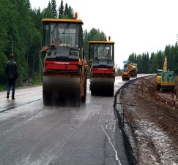
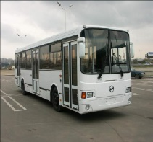
Государственная программа Тверской области «Развитие транспортного комплекса и дорожного хозяйства Тверской области» на 2016-2021 годы
В 2016 году в рамках реализации государственной программы предусмотрены следующие основные направления расходования бюджетных средств:
Дорожное хозяйство Тверской области
Содержание автомобильных дорог общего пользования и содержание дорог 3 класса – 2 137 млн руб.
Строительство, реконструкция, проектирование, капитальный ремонт и ремонт автомобильных дорог общего пользования регионального значения Тверской области – 282 млн руб.
Содержание ГКУ «Дирекция территориального дорожного фонда Тверской области» - 234 млн руб., в том числе расходы на уплату налога в отношении автомобильных дорог общего пользования находящихся в собственности Тверской области и земельного налога (157 млн руб.)
Предоставление субсидий муниципальным образованиям Тверской области на строительство, реконструкцию, проектирование, капитальный ремонт и ремонт автомобильных дорог местного значения с твердым покрытием до сельских населенных пунктов, не имеющих круглогодичной связи с сетью автомобильных дорог общего пользования 72 млн руб.
Транспорт
Предоставление льготного проезда в городском и пригородном общественном транспорте отдельным категориям граждан – 264млн руб., обеспечение бесплатным проездом общественным транспортом детей-сирот – 7 млн руб.
Организация транспортного обслуживания населения на межмуниципальных маршрутах регулярных перевозок Тверской области по регулируемым тарифам, включенных в перечень социальных маршрутов перевозок Тверской области – 85,4 млн руб., предоставление субсидии муниципальным образованиям Тверской области на поддержку социальных маршрутов автомобильного транспорта – 51,3 млн руб., внутреннего водного транспорта – 5,3 млн руб.
Организация транспортного обслуживания населения пригородным железнодорожным транспортом на территории Тверской области – 50 млн руб.
Notes:
28

Slide 29
Государственная программа Тверской области «Создание условий для комплексного развития территории Тверской области, обеспечения доступным и комфортным жильем и объектами инфраструктуры населения Тверской области» на 2015 – 2020 годы, (без федеральных средств)
Администрация Тверской области
Цель:1. Создание условий для обеспечения доступным и комфортным жильем населения Тверской области и улучшение состояния жилищного фонда Тверской области.
2. Создание системы градостроительного планирования, обеспечивающей эффективное использование и устойчивое развитие территории Тверской области
3. Развитие инфраструктуры, необходимой для осуществления полномочий ОГВ ТО, ОМСу МО ТО.
1173
ПП 1: Создание условий для развития жилищного строительства в ТО (73,1)
71
ПП 2: Повышение эффективности системы территориального планирования и градостроительного развития ТО (12,4)
ПП 3: Содействие развитию и укреплению материальной базы ОГВ ТО, подведомственных им государственных учреждений и ОМСу МО ТО (29,5)
Объем ввода жилья по стандартам экономкласса к 2012 году, %
95,2
128,9
163,0
Средняя стоимость 1 квадратного метра общей площади жилья экономкласса, тыс. руб.
ПП 4: Ипотечное жилищное кредитование в Тверской области (10,8)
50,5
50,4
49,1
Доля ветхого и аварийного жилого фонда в общем объеме жилого фонда Тверской области (%)
ПП 5: Улучшение условий проживания граждан ТО в существующем жилищном фонде (409,2)
4,9
4,7
4,5
ЭФФЕКТ
2014 год
2015 год
2016 год
Notes:
29

Slide 30
Государственная программа Тверской области «Создание условий для комплексного развития территории Тверской области, обеспечения доступным и комфортным жильем и объектами инфраструктуры населения Тверской области» на 2015 – 2020 годы, (без федеральных средств)
В рамках государственной программы предусматривается реализация в 2016 году следующих мероприятий:
улучшение условий проживания граждан Тверской области в существующем жилищном фонде -409,2 млн руб.;
предоставление социальных выплат гражданам при приобретении жилья с использованием механизма ипотечного жилищного кредитования – 10,8 млн руб.;
содержание ГКУ «Тверьоблстройзаказчик» - 29,5 млн руб.;
создание условий для развития жилищного строительства в Тверской области 72,8 млн руб. и проведение мероприятий, посвященных Дню строителя - 0,3 млн руб.;
описание границ муниципальных образований Тверской области в соответствии с требованиями градостроительного и земельного законодательства - 12,4 млн руб.;

Slide 31
Государственная программа «Сельское хозяйство Тверской области» (без федеральных средств), млн руб.
Администрация Тверской области
Цель: Повышение конкурентоспособности продукции агропромышленного комплекса Тверской области на внутреннем рынке
ПП 1: Развитие подотрасли растениеводства, переработки и реализации продукции растениеводства (51)
387
363
372
ПП 2: Развитие подотрасли животноводства, переработки и реализации продукции животноводства (177)
ПП 3: Государственная поддержка малых форм хозяйствования на селе (11)
ПП 4: Устойчивое развитие сельских территорий ТО (8)
Индекс производства продукции растениеводства в хозяйствах всех категорий (в сопоставимых ценах), %
ПП 5: Создание общих условий функционирования сельского хозяйства Тверской области (70)
100,3
100,5
100,8
Рентабельность сельскохозяйственных организаций (с учетом субсидий), %
9,0
9,2
9,5
ПП 6: Развитие мелиорации земель сельскохозяйственного назначения Тверской области (1)
Объем производства молока во всех категориях хозяйств, тыс. тонн
211,6
241
292
ЭФФЕКТ
2014 год
2016 год
2015 год
Notes:
31

Slide 32
Государственная программа «Сельское хозяйство Тверской области» (без федеральных средств), млн руб.
Администрация Тверской области
Основные мероприятия государственной программы в 2016 году:
№ п/п | Наименование | Сумма
1. | Государственная поддержка сельхозтоваропроизводителей (29 видов господдержки) | 248,6
 | в том числе:
1.1 | Возмещение части процентной ставки по краткосрочным и инвестиционным кредитам (займам) на развитие растениеводства, животноводства и переработку продукции растениеводства и животноводства | 170,4
1.2 | Оказание несвязанной поддержки сельскохозяйственным товаропроизводителям в области растениеводства | 28,9
1.3 | Поддержка племенного животноводства и мясного скотоводства | 15,9
1,4 | Субсидии за приобретенную машиностроительную продукцию | 4,4
1.5 | Субсидии на 1 кг реализованного и (или) отгруженного на собственную переработку молока | 11,8
1.6 | Поддержка малых форм хозяйствования на селе | 10,6
1.7 | Прочие виды поддержки (элитное семеноводство, возмещение затрат на уплату страховой премии, мероприятия по предотвращению африканской чумы свиней, на развитие мелиорации земель, подготовка кадров) | 6,6
2. | Улучшение жилищных условий граждан Российской Федерации, проживающих в сельской местности в том числе обеспечение жильем молодых семей и молодых специалистов, проживающих и работающих на селе | 7,9
3. | Предоставление дополнительных выплат молодым специалистам, принятым на работу в сельскохозяйственные организации и крестьянские (фермерские) хозяйства | 14,4
Notes:
32

Slide 33
СПАСИБО
ЗА
ВНИМАНИЕ

